Slide 1
BÀI 14
BẢO VỆ MÔI TRƯỜNG VÀ NGUỒN LỢI THỦY SẢN

Slide 2
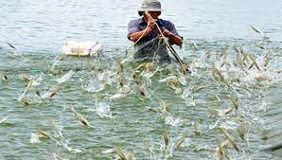
MỤC TIÊU
- Nêu được vai trò và biện pháp bảo vệ môi trường, nguồn lợi thủy sản.
- Hiểu được ý nghĩa của việc bảo vệ môi trường và nguồn lợi thuỷ sản.

Slide 3
01
VAI TRÒ CỦA BVMT VÀ NLTS
Các em theo dõi phóng sự sau đây: https://www.youtube.com/watch?v=EARI575JBWg

Slide 4
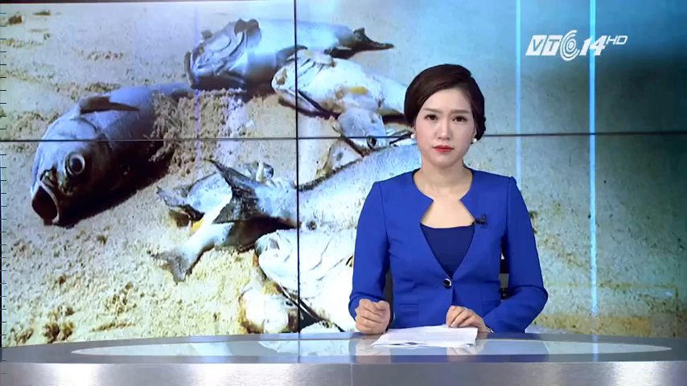

Slide 5
Theo các em, nguyên nhân nào làm cho cá chết được nhắc đến trong video vừa xem?

Slide 6
Việc nuôi tôm cá nói riêng hay thủy sản nói chung của nước ta đóng vai trò quan trọng trong nền kinh tế, khi môi trường bị ô nhiễm, tôm cá mắc bệnh, chết hàng loạt thì tổn thất không chỉ cho người nuôi trồng mà còn gây tác động lớn đến nền kinh tế địa phương và cả nước. Vậy làm thế nào để BVMT và nguồn lợi thủy sản?

Slide 7
Các em hãy quan sát hình 14.1 SGK và trả lời câu hỏi 1, 2, 3

Slide 8
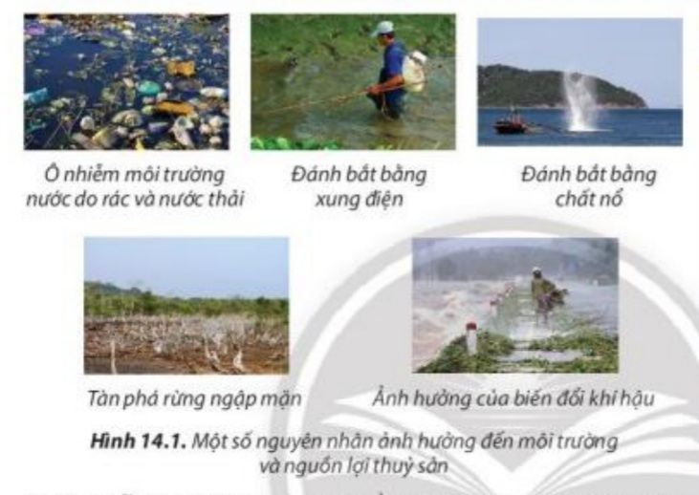

Slide 9
Câu hỏi 1, 2, 3
1. Các hiện tượng và hoạt động được minh họa trong hình 14.1 tác động xấu đến MT và nguồn lợi TS như thế nào?
2. Địa phương em ở có xảy ra những hiện tượng và hoạt động như hình 14.1 hay không? Là HS em cần làm gì để BVMT và NLTS?
3. Khi nuôi TS nếu sử dụng lượng thức ăn quá nhiều so với nhu cầu của TS nuôi sẽ ảnh hưởng đến MT và TS như thế nào?

Slide 10
Vậy: Vai trò của việc BVMT và NLTS là:
- Đảm bảo thủy sản sinh trưởng, phát triển tốt, không bệnh tật.
- Tạo nguồn thủy sản sạch.
- Bảo tồn nguồn lợi thủy sản.
- Bảo vệ MT sống trên trái đất.

Slide 11
02
Biện pháp BVMT và NLTS

Slide 12
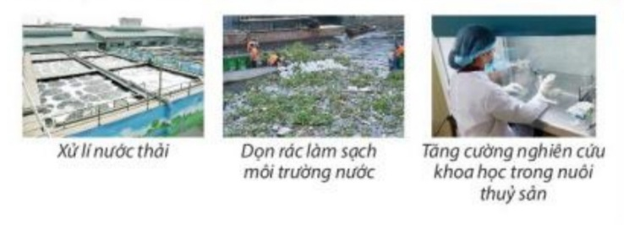
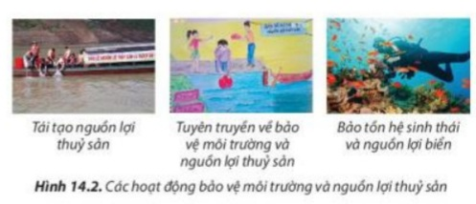

Slide 13
Các em hãy quan sát hình 14.2 SGK, thảo luận nhóm và trả lời câu hỏi 4, 5, 6, 7

Slide 14
Câu hỏi 4, 5, 6, 7
4. Các hoạt động ở hình 14.2 đã góp phần BVMT và NLTS như thế nào?
5. Vì sao việc cấm hủy hoại các loài sinh vật cảnh đặc trưng, bãi đẻ, nơi sinh sống của ĐV đáy lại có tác dụng BVMT nuôi thủy sản.
6. Vì sao phải xây dựng ý thức trong cộng đồng về BVMT và NLTS?
7. Địa phương của em thực hiện việc BVMT va NLTS như thế nào?

Slide 15
Các nhóm trình bày (5p)

Slide 16
Biện pháp BVMT và NLTS
BVMT
Xử lý nguồn nước
Quản lý nguồn nước
NLTS
Sử dụng mặt nước nuôi hợp lí, hiệu quả, bền vững
Ứng dụng tiến bộ KHKT.
Nâng cao ý thức.
Thả các loài thủy sản quý hiếm

Slide 17
Luyện tập
+ 1đ/1 câu TL đúng
Câu 1. Trong đợt tập huấn về phương pháp sử dụng thức ăn nuôi tôm, gia đình bác Ngọc được cán bộ hướng dẫn sử dụng thức ăn phải đúng giai đoạn, đúng lượng, đúng kĩ thuật cho ăn để tôm phát triển tốt, cho năng suất cao. Theo em, khi sử dụng thức ăn không đúng lượng sẽ gây ra hậu quả gì cho thuỷ sản và môi trường nước nuôi thuỷ sản?
Câu 2. Hằng năm một số địa phương thường tổ chức: “Thả cá bản địa, quý hiếm về thiên nhiên”. Em hãy cho biết tác dụng của hoạt động này?

Slide 18
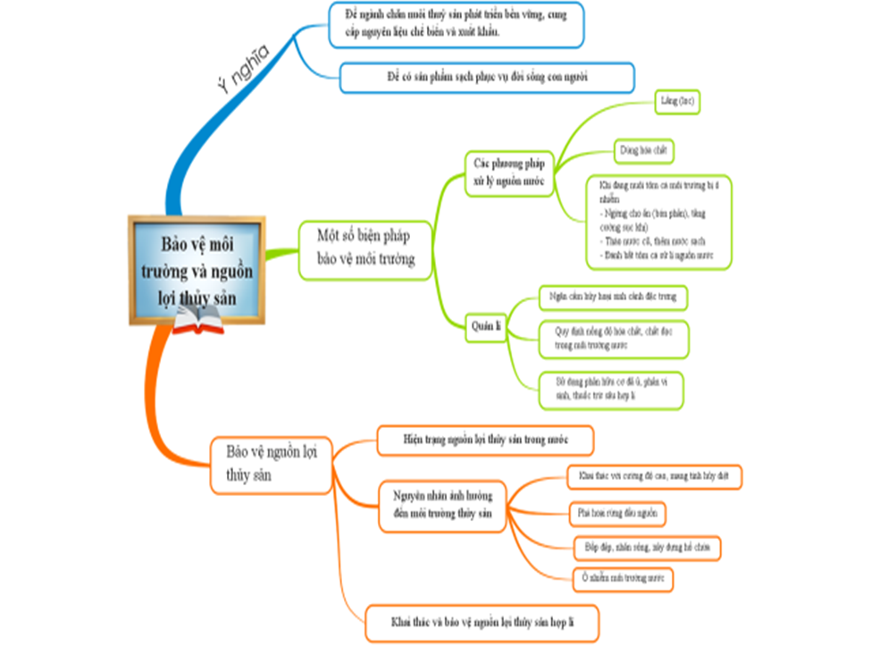
Vận dụng

Slide 19
Thanks!

